Slide 1



Learning Expandable and Adaptable Representations for Continual Learning
2026.05.21
Ruilong Yu
BrainLAB Journal Club
컴퓨터공학과 김지윤

Slide 2
01
Author & Journal
02
Introduction
Overview
03
Proposed Method
04
Results
05
Limits

Slide 3
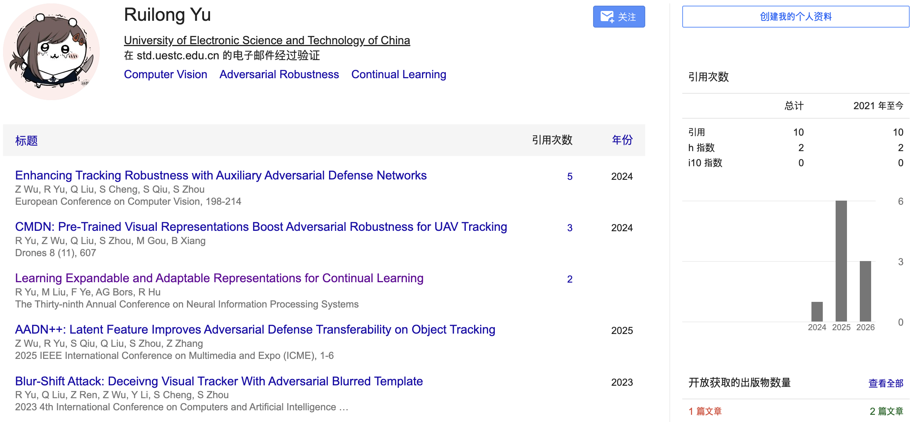
01
Author & Journal
NeurIPS 2025 포스터
Multi-domain continual learning by employing a collaborative backbone structure and dynamic expert expansion
Notes:
협력적 백본 구조와 동적 전문가 확장을 활용하여 다중 도메인 연속 학습에서 안정성, 가소성, 그리고 효율성의 균형을 맞추는 프레임워크를 제안
a framework that balances stability, plasticity, and efficiency in multi-domain continual learning by employing a collaborative backbone structure and dynamic expert expansion.

Slide 4
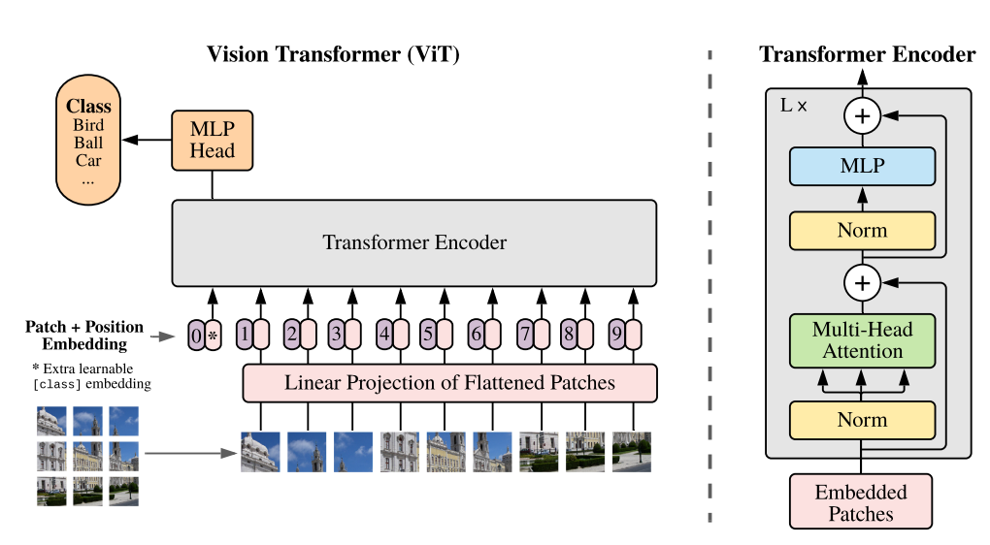
02
Introduction
PTM (사전 학습된 모델) 기반 방식
Generalizable Representation
PTM 고정 & 가벼운 어댑터나 프롬프트만 추가
Notes:
논문에서 사용할 VIT 모델은 ImageNet-1K로 학습되었기에 모델은 고양이, 강아지, 색감, 질감 등 이미지 도메인의 보편적인 특징 공간 (잠재 공간)을 잘 만들어둔 상태이며, 이를 frozen 하여 가벼운 어댑터나 프롬프트를 추가 및 학습하는 것이 최근 PTM 기반 방식입니다.

Slide 5
02
Introduction
Expansion-Based Methods: CIL vs MDCL paradigm difference
Class-Incremental Learning: splits a single dataset (e.g., CIFAR-100) into subsets based on classes for sequential learning
Multi-Domain Continual Learning: sequentially learns from highly heterogeneous data domains—such as medical (ChestX), natural (CIFAR-10), and aerial (EuroSAT) images
Current DIL benchmarks (e.g., MNIST) are inadequate for assessing CL
Pre-trained ViTs already achieve near-perfect accuracy on them → parameters barely change during training
Impossible to evaluate a model’s true ability to adapt and integrate new information across challenging
Notes:
확장 기반 방법론 (Expansion-Based Methods): CIL과 MDCL의 패러다임 차이
클래스 점진적 학습 (Class-Incremental Learning, CIL): 순차적인 학습을 위해 단일 데이터셋(예: CIFAR-100)을 클래스를 기준으로 여러 하위 집합(subset)으로 분할합니다.
다중 도메인 연속 학습 (Multi-Domain Continual Learning, MDCL): 의료 이미지(ChestX), 일반 자연 이미지(CIFAR-10), 항공 이미지(EuroSAT) 등 이질성이 매우 높은 여러 데이터 도메인을 순차적으로 학습합니다.
현재 DIL(도메인 점진적 학습) 벤치마크의 한계
현재의 DIL 벤치마크(예: MNIST)는 연속 학습(CL) 성능을 평가하기에 부적합한데 그 이유는
사전 학습된 ViT(Vision Transformer) 모델들은 이 벤치마크들에서 이미 완벽에 가까운 정확도를 달성하고 있습니다. $\rightarrow$ 즉, 추가 학습을 진행해도 파라미터가 거의 변하지 않는 상황이기에 benchmark로 옳지 않다.
결과적으로, 까다로운 환경 전반에 걸쳐 새로운 정보를 적응하고 통합하는 모델의 진정한 능력을 평가하는 것이 불가능합니다.

Slide 6
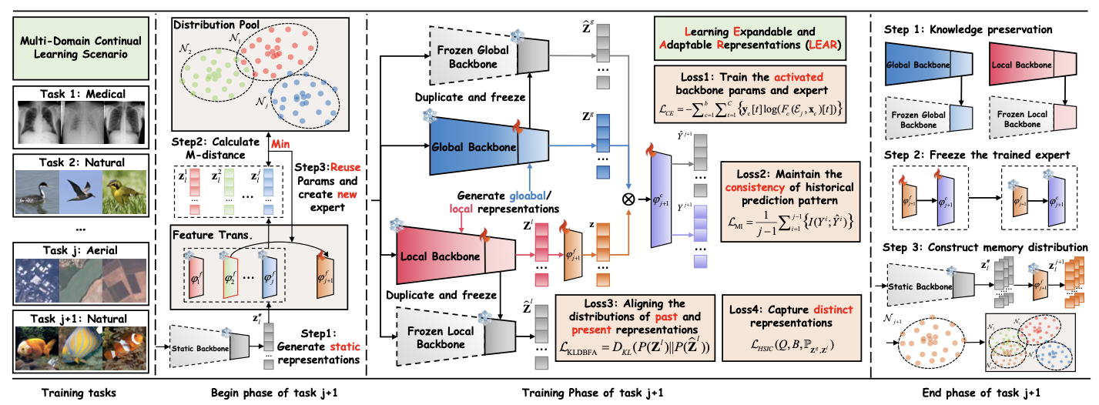
03
Proposed Method
LEAR (Learning Expandable and Adaptable Representations)
Notes:
기존 Expansion based Methods은 백본 고정하기에 아주 미세한 특징이 필요한 이미지는 특징 자체가 부실하여 새로운 것을 학습하는 능력이 부족했기 때문에 두 개의 백본 모두 학습하는 방식

Slide 7
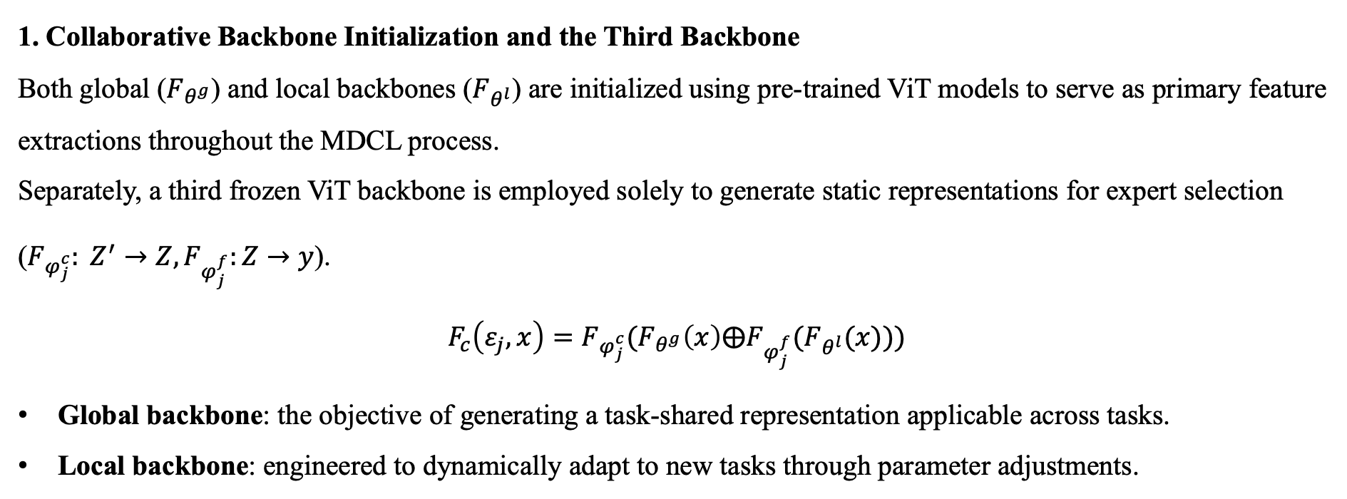
03
Proposed Method
Algorithm Implementation
1. Collaborative Backbone Initialization and the Third Backbone
Both global ($F_{θ^{g}}$) and local backbones ($F_{θ^{l}}$) are initialized using pre-trained ViT models to serve as primary feature extractions throughout the MDCL process.
Separately, a third frozen ViT backbone is employed solely to generate static representations for expert selection ($F_{φ_{j}^{c}}: Z^{′}→Z, F_{φ_{j}^{f}}:Z→y$).
$$F_{c}\left(ε_{j},x\right)=F_{φ_{j}^{c}}(F_{θ^{g}}\left(x\right)⨁F_{φ_{j}^{f}}(F_{θ^{l}}(x)))$$
Global backbone: the objective of generating a task-shared representation applicable across tasks.
Local backbone: engineered to dynamically adapt to new tasks through parameter adjustments.
Notes:
협업 백본 초기화 및 세 번째 백본
첫 번째 단계에서는 사전 학습된 ViT 모델을 사용하여 글로벌 백본과 로컬 백본을 모두 초기화하여 MDCL 프로세스 전반에 걸쳐 주요 특징 추출기로 사용합니다.
별도로, 세 번째 고정된 ViT 백본 또한 사전학습된 ViT로 초기화되지만 실제 가중치 최적화에 참여하지 않는다. = 즉 학습에 참여하지 않고 Frozen된 상태
Global backbone: 작업 전반에 걸쳐 적용 가능한 작업 공유 표현 생성의 목표
Local Backbone: 매개변수 조정을 통해 새로운 작업에 동적으로 적응하도록 설계됨

Slide 8
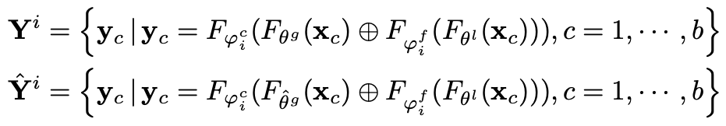
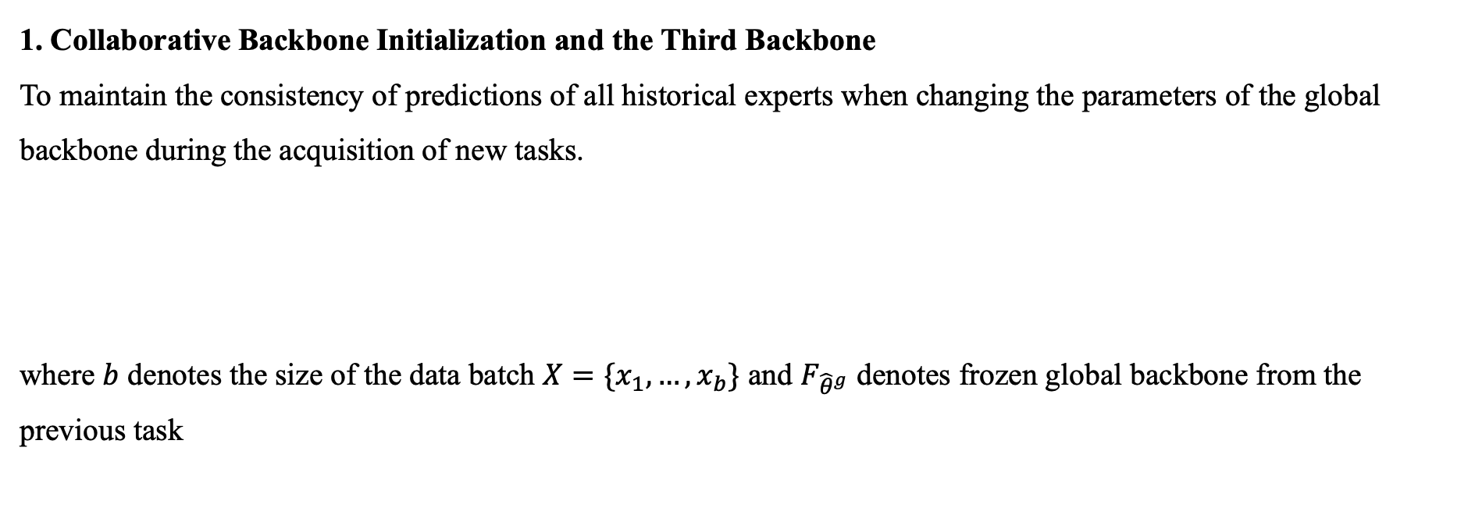
03
Proposed Method
Mutual Information-Based Prediction Alignment
1. Collaborative Backbone Initialization and the Third Backbone
To maintain the consistency of predictions of all historical experts when changing the parameters of the global backbone during the acquisition of new tasks.
where $b$ denotes the size of the data batch $X=\{x_{1}, …, x_{b}\}$ and $F_{{\hat{θ}}^{g}}$ denotes frozen global backbone from the previous task
Notes:
새로운 도메인 데이터가 들어와 학습을 진행하게 되면 글로벌 백본의 매개변수를 변경되는데 이때 과거 정보를 유지하기 위해서 현재 새로 만드는 전문가를 제외한 과거의 모든 전문가에 대해서 새로운 도메인 데이터를 넣었을 때 과거 global backbone (새로운 도메인 데이터로 학습하기 전에 frozen 해둔)과 현재 학습 중인 global backbone을 병렬적으로 지나 전문가까지 통과한 class 분포를 유사하도록 제약하는 식으로,
이를 통해 모든 전문가의 예측 일관성을 유지한다.
(Global Backbone은 각 도메인의 feature manifold를 절대적으로 같은 위치에 고정하지는 않지만 과거 expert classifier가 학습했던 feature 방향 조합, class 간 상대적 관계, decision boundary 기준의 분리 구조는 유지되어야 한다.)
Global backbone은 각 도메인의 feature manifold가 조금 이동하거나 약간 변형되는 것은 가능하지만 manifold의 내부 구조인 이전 도메인의 자동차 class로 읽히던 방향이 다른 의미로 바뀌거나 class cluster들이 서로 섞이면 안 되고 과거 도메인의 manifold 구조를 크게 망가뜨리지 않는 방향으로 업데이트하도록 제약한다.
그래서 Global Backbone은 새 정보를 배우되, 과거 expert가 여전히 같은 방식으로 feature manifold를 해석할 수 있게 하는 것이다.
구조 유지: 각 class를 구분하게 해주던 특성 조합과 expert가 학습 당시 feature space에서 어떤 방향 조합을 어떤 class 의미로 해석하도록 배운 기준을 유지 (= expert가 읽던 의미 좌표계, 특정 feature 방향이나 조합이 “자동차답다”, “자전거답다”처럼 읽히던 관계가 유지)

Slide 9
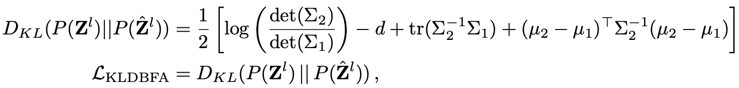
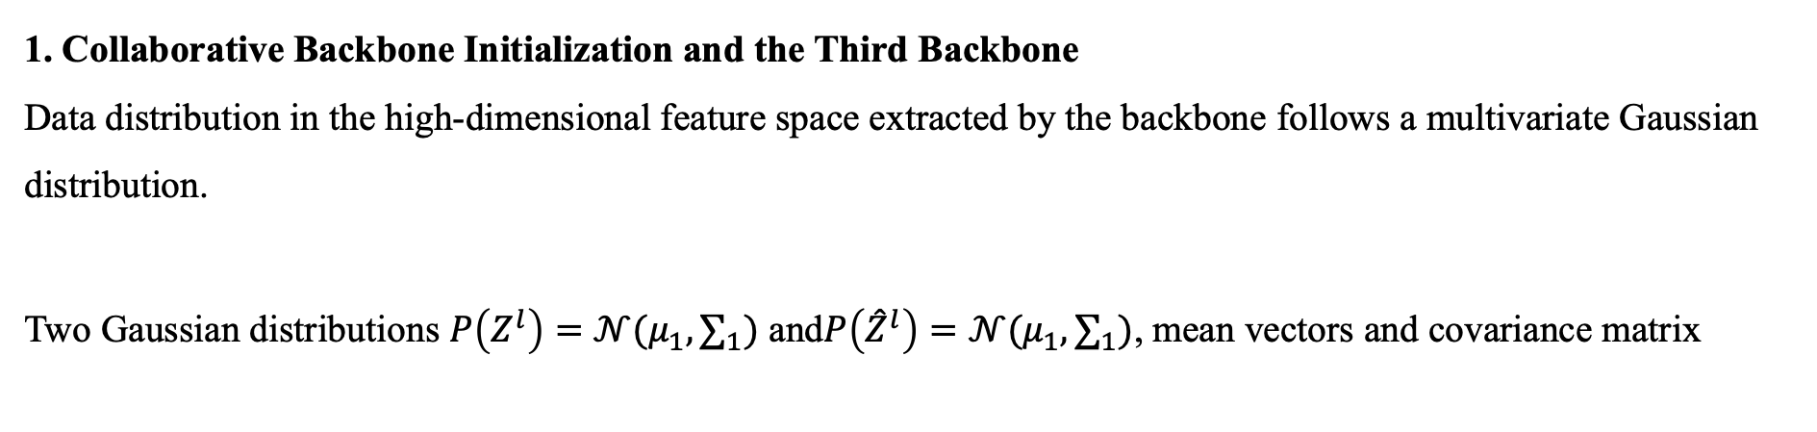
03
Proposed Method
Kullback-Leibler (KL) Divergence-Based Feature Alignment
1. Collaborative Backbone Initialization and the Third Backbone
Data distribution in the high-dimensional feature space extracted by the backbone follows a multivariate Gaussian distribution.
Two Gaussian distributions $P\left(Z^{l}\right)=𝒩(μ_{1},∑_{1})$ and$P\left({\hat{Z}}^{l}\right)=𝒩(μ_{1},∑_{1})$, mean vectors and covariance matrix
Notes:
백본에 의해 추출된 고차원 특징 공간의 데이터 분포가 다변량 가우시안 분포를 따른다고 가정하고 KL-Divergence 식을 풀게 되면 아래와 같은 식이 나오게 됩니다.
Local Backbone의 경우 새 도메인 데이터를 학습할 때 과거 Local Backbone과 현재 학습 중인 Local Backbon이 만든 feature 분포가 너무 달라지지 않도록 KL-Divergence로 제한하여, 둘의 분포를 유사하도록 한다.
도메인 1을 학습하며 형성된 Local Backbone의 표현 함수는 입력 이미지를 feature space의 특정 manifold 구조로 매핑하는 규칙을 갖게 되는데, 이때 도메인 2 데이터가 들어오면 같은 표현 함수에 의해 도메인 1 manifold 위가 아니라 feature space의 다른 영역에 도메인 2 manifold로 찍히게 되며, 이후 CE loss는 그 도메인 2 manifold 안에서 class 들이 잘 분리되도록 Local Backbone를 조정한다.
따라서 나중에 도메인 1 데이터가 다시 들어오더라도 여전히 도메인 1 manifold 근처에 위치할 가능성이 높으며, 고정된 Expert 1 feature transformation module이 예전처럼 해당 local feature를 잘 변환할 수 있다.
즉 기존 표현 함수를 완전히 갈아엎는 게 아니라, 기존 feature 문법 안에서 도메인 2에 필요한 구분 방향을 더 정교하게 조정하는 역할을 하는데,
기존:
질감, 색상, 형태를 대략적으로 표현
도메인 2 학습 후:
깃털 질감, 부리 형태, 날개 패턴, 색상 조합을 더 세밀하게 표현
도메인 2 특화 특징이 도메인 1에서 덜 쓰이던 방향에 형성되면 영향이 작다. 하지만 완전히 영향이 없는 것은 아니며, 공유된 feature 방향이 크게 바뀌면 도메인 1도 망가질 수 있다. KLDBFA는 바로 그 큰 변화를 막기 위한 장치이다.
Expert transformation module의 경우 해당 도메인의 local feature manifold가 어떤 분포/방향/조합으로 들어오는지를 전제로, 그것을 분류하기 좋은 공간으로 바꾸는 변환을 학습했기 때문에 도메인 1 local manifold를 받는다는 전제로 변환 함수를 학습한다.
Expert transformation module은 그 조합을 해당 도메인 classification에 맞게 재조합·공간 변환하는 역할
Expert transformation module은 각 도메인의 local manifold를 명시적으로 저장하는 것은 아니지만,
그 manifold를 읽고 분류하기 좋은 공간으로 바꾸는 변환을 학습한다.
[최종 정리]
Local Backbone은 도메인 1 학습으로 얻은 표현 문법을 유지한 채,
도메인 2를 구분하는 데 필요한 일부 feature 방향을 더 세밀하게 조정한다.
이 조정이 도메인 1 Expert가 중요하게 쓰지 않던 방향에서 일어나면 도메인 1에 영향이 작다.
하지만 공유 backbone이므로 영향이 완전히 없지는 않고,
도메인 1이 중요하게 쓰던 방향까지 크게 바뀌면 forgetting이 생긴다.
KLDBFA는 그런 큰 변화를 막아,
기존 도메인의 manifold 구조는 Expert가 읽을 수 있을 정도로 유지하고,
새 도메인 manifold는 Expert 2가 분류할 수 있도록 형성되게 한다.

Slide 10
03
Proposed Method
HSIC-Based Collaborative Optimization
1. Collaborative Backbone Initialization and the Third Backbone
Global and Local backbones are designed to capture distinct feature representations.
Deviation of the Local Backbone
Deviation of the Global Backbone: After mapping the features extracted by the global backbone into an infinite-dimensional space, calculate how much they deviate from the mean value within that infinite-dimensional space.
Notes:
하나의 이미지가 들어왔을 때, 글로벌 백본과 로컬 백본이 똑같은 특징만 뽑아낸다면 의미가 없기 때문에,
글로벌 백본은 모든 task를 아우르는 일반적인 특징을 뽑아야 하고 로컬 백본은 현재 태스크에 특화된 지역적인 특징을 뽑아야 하도록 학습해야 한다.
두 백본이 내뱉는 특징 벡터가 서로 통계적으로 완전히 독립이어야 정보의 중복이 사라지며, 이는 HSIC 값이 0이 되는 것을 의미한다.
전역 백본에서 추출한 특징을 무한 차원 공간으로 매핑한 후, 해당 무한 차원 공간 내의 평균값에서 얼마나 벗어나는지 계산합니다 (로컬 백본도 동일)
"글로벌 백본이 만들어낸 무한차원의 모든 패턴"과 "로컬 백본이 만들어낸 무한차원의 모든 패턴"을 하나도 빠짐없이 1대1로 전부 엮어서 곱해서, 두 백본이 아주 복잡하게 꼬인 비선형적인 관계까지도 파악 가능
768차원에서 공분산을 구하게 되면 단순한 선형 조합으로만 관계를 파악하게 되는데, 예를 들어 로컬 백본이 글로벌 백본의 특징을 교묘하게 제곱해서 Y = X^2 형태로 특징을 뽑아내고 있다면 두 백본은 완벽하게 똑같은 정보(의존성)를 공유하고 있는 셈이지만 일반적인 공분산 공식은 두 변수가 비례해서 증가하거나 감수하는 직선 관계만 잡아내기 때문에 U 자형 곡선 관계를 가지면 수학적으로 일반 공분산 값은 0이 나와 둘이 서로 완전히 독립적이라는 오해를 하게 된다.
여전히 로컬 백본이 글로벌 백본의 특징들을 이리저리 비선형적으로(예: 시그모이드, 제곱, 복잡한 다항식 등) 꼬아서 조합하면, 일반 공분산 행렬은 이 교묘한 '비선형적 겹침'을 전혀 눈치채지 못한다. 이래서 매핑 함수를 써서 무한차원 RKHS로 보내야 하는데, 무한 차원 공간으로 뻥튀기를 하면 원래 공간에서의 복잡한 비선형 관계가 무한차원 공간에서는 아주 단순한 선형 관계로 펴지기 때문에 숨어있던 모든 의존성을 공분산 연산자가 완벽하게 찾을 수 있다.
하지만 현실적으로 무한대의 차원을 컴퓨터로 계산하는 것은 물리적으로 불가능

Slide 11
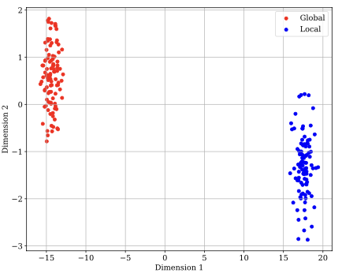
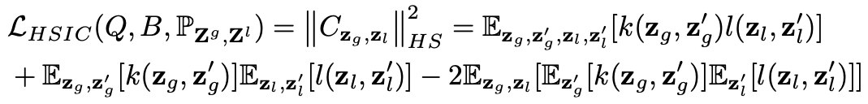
03
Proposed Method
HSIC-Based Collaborative Optimization
1. Collaborative Backbone Initialization and the Third Backbone
Global and Local backbones are designed to capture distinct feature representations.
Joint Expectation Term
Product of Marginal Expectations Term
Cross-Expectation Term
Notes:
이래서 우리는 kernel 트릭을 사용하는데, 무한차원으로 보낸 두 벡터의 내적을 구하기 위해 굳이 무한 차원으로 갈 필요 없이 그냥 원래 768차원에 있는 두 벡터를 kernel 함수에 집어넣기만 하면 완벽히 똑같은 결과가 나온다는 수학적 증명을 이용한 것이다.
kernel 함수를 사용하면 무한 차원으로 보낸 두 점의 내적과 완벽하게 동일!!
이때 "데이터 간의 관계(유사도)를 두 백본이 얼마나 다르게 해석하는가?"를 평가하여 지식의 중복을 막기 위해서 한 번에 서로 다른 두 개의 이미지를 무작위로 뽑아서 두 백본에게 동시에 던진다.
Joint Expectation Term: 만약 두 백본이 짬짜미(의존성)를 하고 있다면, $k$가 클 때 $l$도 크고, $k$가 작을 때 $l$도 작을 것입니다. 큰 것끼리 곱해지므로 이 항의 전체 값은 폭발적으로 커지게 된다.
Product of Marginal Expectations Term: "두 백본이 만약 완벽하게 남남이라면 결합 기대치(①항)가 딱 이 정도 값이 나와야 한다"는 가이드라인(기준점)을 제시
Cross-Expectation Term: 앞서 식을 제곱했을 때 튀어나오는 중앙의 교차 항으로, ①항과 ②항 사이의 복잡한 통계적 오차를 정밀하게 깎아내어, 최종 HSIC 값이 항상 0 이상이 되도록 영점을 맞춰주는 수학적 보정 장치
HSIC 수식을 손실 함수에 넣고 0으로 만든다는 것은, 결국 "첫 번째 항(결합 기대치)의 값이 두 번째 항(주변 기대치 곱)과 동일해지도록 강제하는 것"으로, 로컬 백본과 글로벌 백본은 서로 "네가 보는 특징 말고, 난 완전히 다른 새로운 특징을 찾아낼 거야!"라고 경쟁하며 모델 전체의 정보량(표현력)을 극대화하게 된다.
글로벌 백본의 의견 ($k$): $k(z_g, z'_g)$
"내가 볼 때 이미지 A와 이미지 B는 전체적인 윤곽선(글로벌 특징)이 꽤 비슷해! 점수는 0.8점!"
로컬 백본의 의견 ($l$): $l(z_l, z'_l)$
"내가 볼 때 이미지 A와 B는 털의 질감(로컬 특징)이 완전히 달라! 점수는 0.1점!"
이 두 점수를 곱한 것($k \times l$)이 바로 앞서 설명해 드린 수식의 결합 기대치 항($\mathbb{E}[k \cdot l]$)입니다.
-> 만약 두 백본이 서로 다른 두 이미지(A와 B)를 보고도 항상 비슷한 점수를 낸다면(예: 둘 다 0.8점), 두 백본은 완전히 똑같은 기준으로 세상을 보고 있다는 뜻(의존성 높음)이 됩니다. 반대로 위 예시처럼 한쪽은 비슷하다고 하는데 한쪽은 다르다고 한다면(0.8점 vs 0.1점), 두 백본은 서로 완전히 다른 관점의 특징을 잘 뽑아내고 있다는 뜻(독립성 높음)이 됩니다.
[추가 설명]
무한 차원의 개별 좌표를 몰라도 두 데이터 사이의 내적 값만 알면 공분산을 계산할 수 있기 때문에 특정한 조건을 만족하는 kernel 함수를 사용하면 무한 차원으로 보낸 두 점의 내적과 완벽하게 독같다는 것이 증명되어있다.
그러니까 무한 차원으로 보내는 매핑 함수의 정확한 수식 형태를 구할 필요가 없으며, kernel 함수를 사용해 원래 768차원에서의 거리만 계산한 후 kernel 함수의 결과 값이 곧 RKHS라는 무한 차원 비선형 공간으로 매핑된 두 특징의 내적값과 수학적으로 완벽히 동일하다는 kernel trick을 이용해 교차 공분산을 구한다.

Slide 12

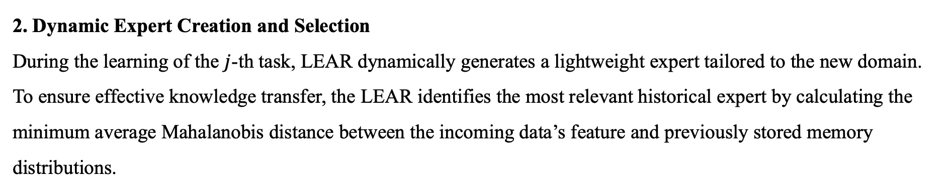
03
Proposed Method
Algorithm Implementation
2. Dynamic Expert Creation and Selection
During the learning of the $j$-th task, LEAR dynamically generates a lightweight expert tailored to the new domain.
To ensure effective knowledge transfer, the LEAR identifies the most relevant historical expert by calculating the minimum average Mahalanobis distance between the incoming data’s feature and previously stored memory distributions.
Notes:
동적 전문가 생성 및 선발
$j$번째 작업(\\mathcal{T}_{j})을 학습하는 동안, LEAR는 새로운 도메인에 맞춘 경량 전문가를 동적으로 생성합니다. 효과적인 지식 전달을 보장하기 위해 프레임워크는 들어오는 데이터의 특징과 이전에 저장된 메모리 분포 사이의 최소 평균 마할라노비스 거리를 계산하여 가장 관련성이 높은 역사적 전문가를 식별합니다. 그런 다음 이 선택된 전문가의 매개변수를 사용하여 새로운 전문가를 초기화하고, 긍정적인 지식 전달을 촉진하며 훈련 과정을 가속화합니다.지 않고 전문가 선택을 위한 정적 표현만을 생성하는 데 사용됩니다.
학습이 완료된 해당 도메인의 데이터들을 제 3의 고정된 ViT 통과 후 해당 도메인의 전문가까지 통과시킨 후의 결과물을 가지고 평균과 공분산을 구해 저장한다.
새로운 데이터가 들어오면 고정된 ViT 통과 후 기존에 만들어둔 모든 전문가를 하나씩 다 통과해서 변환된 특징 세트를 각 전문가의 메모리와 마할라노비스 거리를 통해 비교한다. 마할라노비스 거리는 새로운 데이터가 과거의 특정 메모리 분포 중심에서 얼마나 멀리 떨어져 있는가?"를 뜻하며 이게 제일 작은 것을 선택 (관련성 높은)하여, 이를 그대로 복사해서 새로운 전문가의 초기 값으로 사용
선택된 전문가 $\mathcal{E}_{c^{}}$의 매개변수, 특히 특징 변환 모듈 $F_{\varphi_{c}^{f}}$와 선형 분류기 $F_{\varphi_{c}^{c}}$를 상속하여 새로운 전문가 $\mathcal{E}_{j+1}$을 초기화합니다. 그런 다음 새로운 전문가는 새로운 도메인에 적응하기 위해 들어오는 작업 샘플의 하위 집합에서 미세 조정됩니다. 추론 시에는 동일한 선택 전략을 사용하여 테스트 샘플을 예측을 위한 가장 적합한 전문가에게 할당합니다.

Slide 13
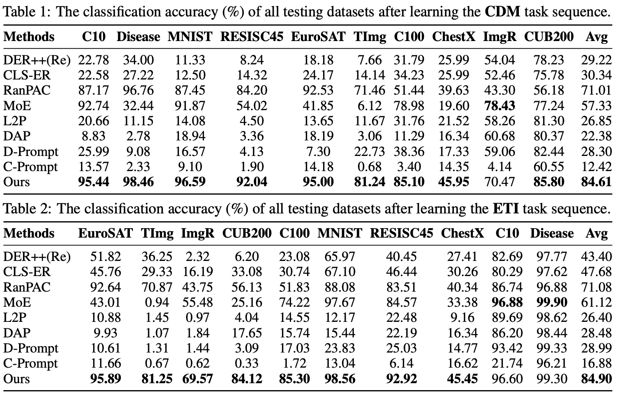
04
Results
Notes:
Table 1과 2는 각각 CDM, ETI 도메인 순서로 모든 task 학습이 끝난 뒤 각 테스트 도메인에서의 최종 accuracy를 비교한 표입니다. LEAR는 CDM에서 평균 84.61%, ETI에서 평균 84.90%로 가장 높은 성능을 보이며, RanPAC, MoE, prompt 기반 방법들보다 전반적으로 안정적입니다. 특히 도메인 순서가 바뀐 ETI에서도 성능이 유지되므로, 단순히 특정 순서에 맞춘 것이 아니라 도메인 순서 변화에도 과거 지식 유지와 새 도메인 적응을 동시에 잘한다

Slide 14
04
Results

Slide 15
04
Limitations of the Study
Strong dependence on Frozen ViT features and Mahalanobis distance for expert selection
Expert selection relies heavily on the representation quality of the Frozen ViT and the Mahalanobis distance between feature distributions.
Oversimplified Gaussian-like memory representation & Risk of incorrect expert selection
Each domain is summarized using a single Gaussian-like memory distribution, represented by its mean and covariance, which may be too simple for complex real-world domains.
Assumption of known task/domain boundaries during training
The method still assumes that task or domain boundaries are available to some extent during training, since a new expert is created for each new task/domain.
Notes:
첫째, Expert Selection이 Frozen ViT feature와 Mahalanobis distance에 크게 의존한다는 점이야. 논문은 ESM이 저장된 평균·공분산 분포와 incoming sample 사이의 Mahalanobis distance로 expert를 선택한다고 설명하는데, 만약 Frozen ViT가 특정 도메인을 잘 표현하지 못하거나 두 도메인의 feature 분포가 많이 겹치면 expert 선택이 틀릴 수 있어. 실제 ablation에서도 ESM을 빼고 잘못된 expert를 고르면 성능이 크게 떨어진다고 보고되어, 이 모듈 의존성이 크다는 점이 드러나.
둘째, 각 도메인을 하나의 Gaussian-like memory distribution으로 요약하는 방식이 너무 단순할 수 있어. 평균과 공분산은 도메인의 전체적인 위치와 퍼짐은 표현하지만, 한 도메인 안에 여러 class manifold가 복잡하게 섞여 있거나 multi-modal 구조가 강하면 그 구조를 충분히 담기 어렵다. 특히 medical, satellite, natural image처럼 성격이 매우 다른 도메인들이 섞이면 단일 분포 요약은 expert selection에서 오해를 만들 수 있어.
셋째, 학습 시점에는 task/domain boundary가 어느 정도 주어진다는 가정이 남아 있어. 테스트 때는 task information 없이 expert를 선택한다고 하지만, 학습 단계에서는 새로운 task TjT_jTj가 들어올 때 새 expert를 생성하는 구조야. 따라서 완전히 task-free stream, 즉 데이터가 연속적으로 섞여 들어오고 언제 도메인이 바뀌었는지 모르는 환경에서는 바로 적용하기 어렵다. 논문도 j-th task를 학습할 때 lightweight expert를 동적으로 생성한다고 설명한다.
넷째, 도메인이 늘어날수록 expert 수도 계속 늘어나는 expansion 기반 구조라 장기적 scalability 문제가 생길 수 있어. 논문은 lightweight expert라고 하지만, task마다 expert가 추가되고 ESM이 각 expert의 memory distribution을 저장해야 하므로, 매우 긴 continual stream에서는 parameter 수, expert selection 비용, 관리 복잡도가 증가할 수 있어. Table 3에서도 LEAR의 trainable parameters는 42.54M으로, 일부 prompt/adaptor 기반 방법보다 훨씬 크다.
다섯째, 실험 범위가 주로 image classification MDCL에 한정되어 있어. 사용 데이터셋은 CIFAR, TinyImageNet, CUB, MNIST, ImageNet-R 같은 natural domain, EuroSAT/RESISC45 같은 aerial domain, CropDiseases/ChestX 같은 medical-related domain으로 구성되어 있지만, detection, segmentation, video, multimodal, open-world recognition 같은 더 복잡한 setting까지 검증된 것은 아니야.
여섯째, 수식적 설명과 실제 구현 사이의 해석 차이가 있다. 논문은 Global backbone regularization을 MIBPA, 즉 prediction-level mutual information alignment로 설명하지만, 공개 코드에서는 실제로 global feature와 frozen global feature 사이의 L2/MSE distance를 줄이는 방식으로 구현되어 있어. 이 차이는 방법의 이론적 해석을 설명할 때 약점으로 지적될 수 있어.

Slide 16
Thank
You
2026.05.21
BrainLAB Journal Club
컴퓨터공학과 김지윤

